Slide 1



Avaliação de riscos relacionados à assistência na UTI neonatal
M1
Anotação × evolução e o fluxo NOTIVISA — o registro que protege

Slide 2


MÓDULO 1
Anotação × evolução e o fluxo NOTIVISA — o registro que protege
Gerada por NotebookLM (Gemini, 2026).

Slide 3
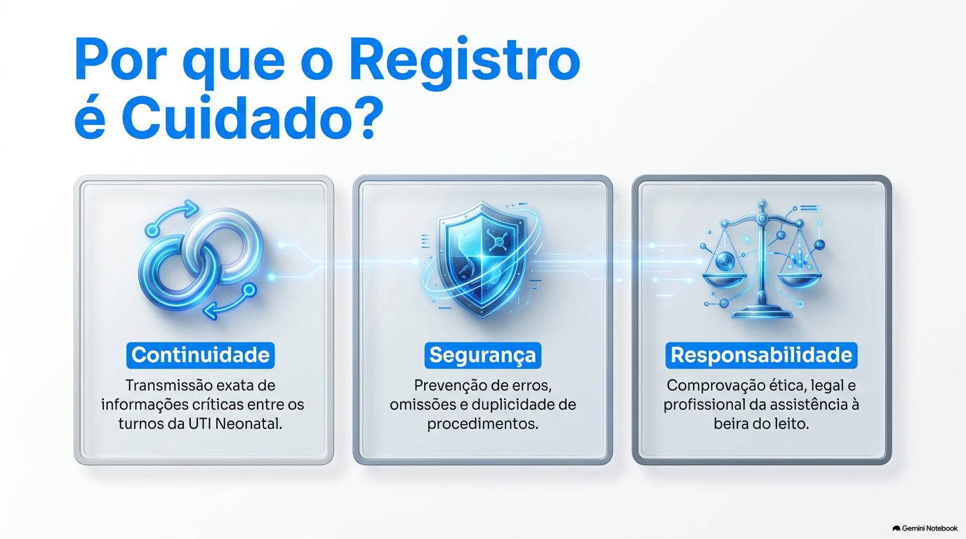
MÓDULO 1
Anotação × evolução e o fluxo NOTIVISA — o registro que protege
Gerada por NotebookLM (Gemini, 2026).

Slide 4
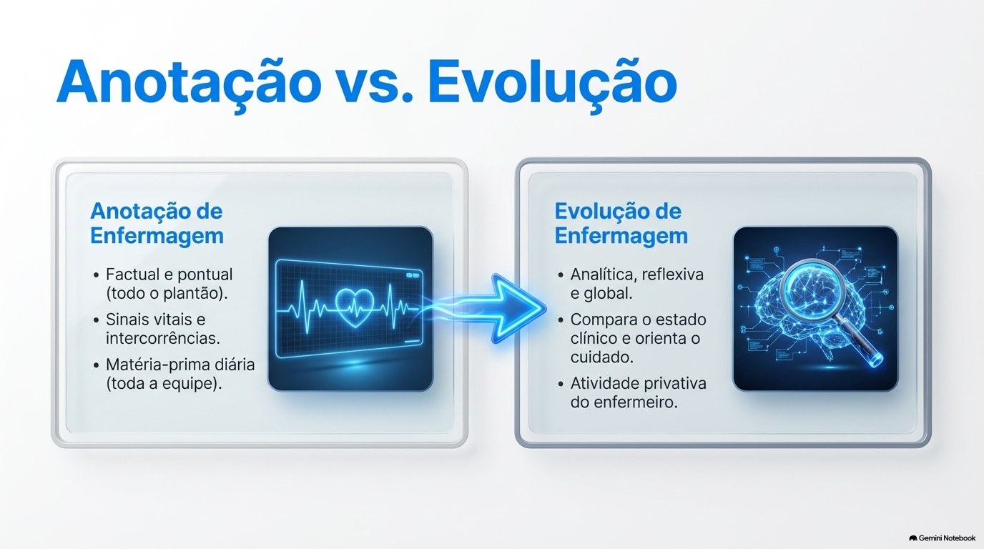
MÓDULO 1
Anotação × evolução e o fluxo NOTIVISA — o registro que protege
Gerada por NotebookLM (Gemini, 2026).

Slide 5
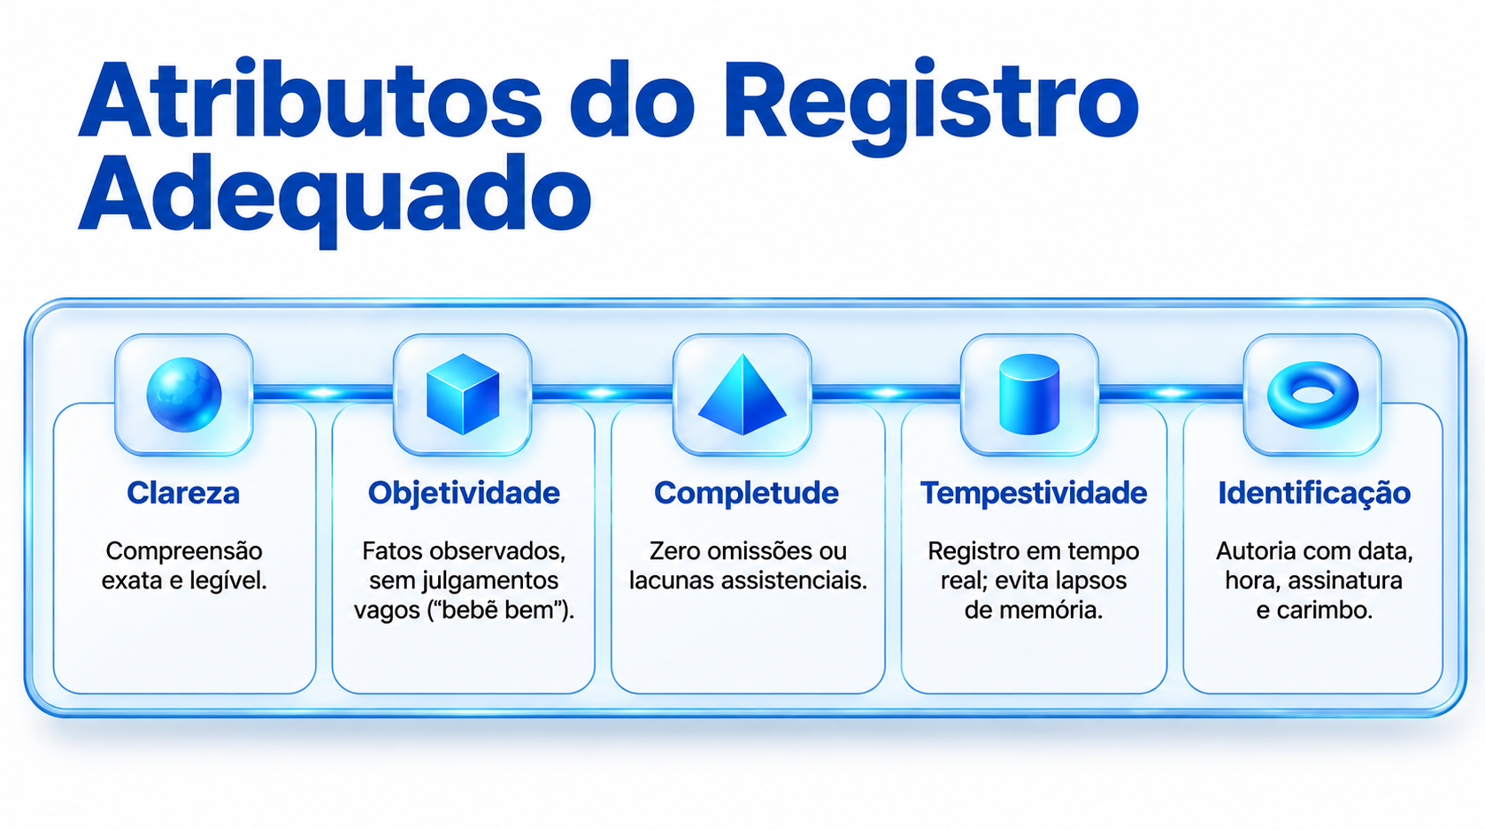
MÓDULO 1
Anotação × evolução e o fluxo NOTIVISA — o registro que protege
Gerada por NotebookLM (Gemini, 2026).

Slide 6
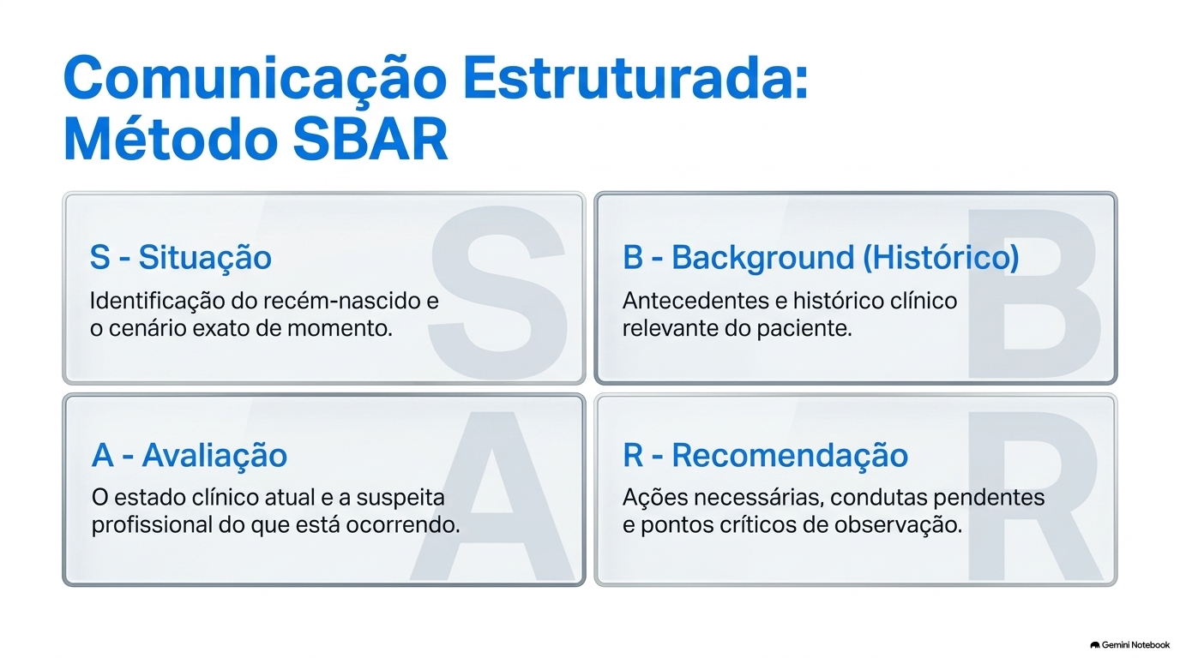
MÓDULO 1
Anotação × evolução e o fluxo NOTIVISA — o registro que protege
Gerada por NotebookLM (Gemini, 2026).

Slide 7
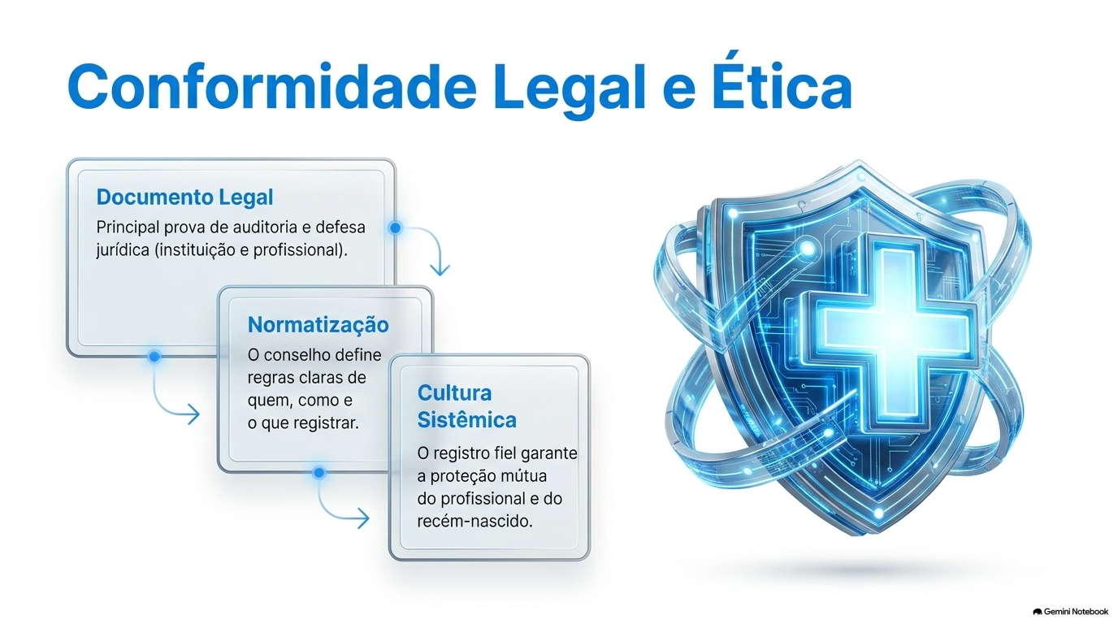
MÓDULO 1
Anotação × evolução e o fluxo NOTIVISA — o registro que protege
Gerada por NotebookLM (Gemini, 2026).

Slide 8
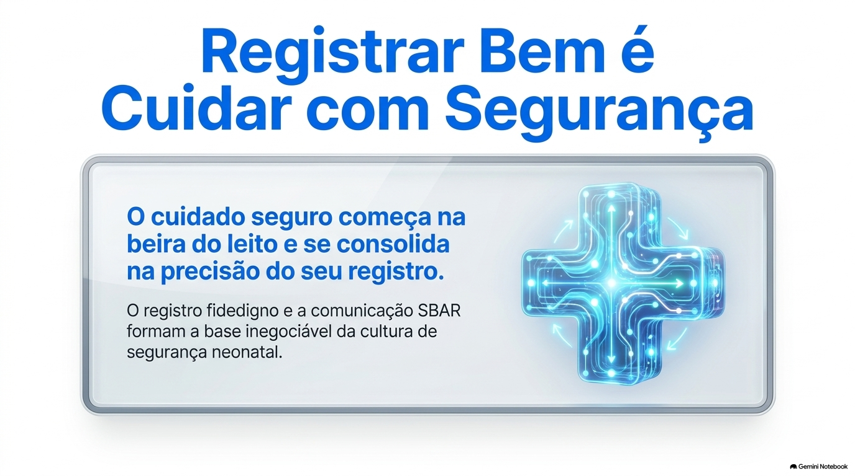
MÓDULO 1
Anotação × evolução e o fluxo NOTIVISA — o registro que protege
Gerada por NotebookLM (Gemini, 2026).

Slide 9

Parabéns!
Você chegou ao final da videoaula.

